Slide 1
Some notes of SmolVLA

Slide 2
1. Key updates:
Small and compact models that can run even on cpu
Key design choices include:
(i) skipping layers in the VLM
(ii) using a minimal number of visual tokens
(iii) leveraging small pretrained VLMs
(iv) interleaving self-attention layers with lighter cross-attention layers.
-> reduces both training and inference costs, while retaining competitive performance.

Slide 3
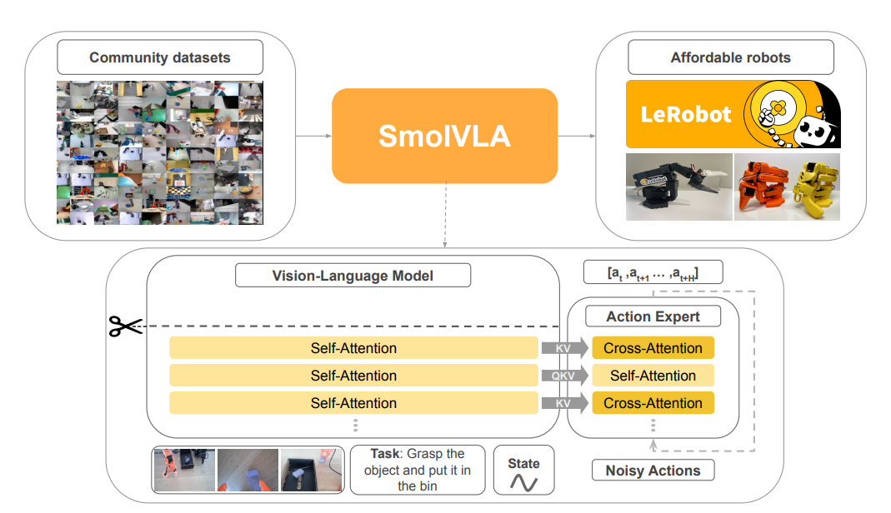
1. Key updates:

Slide 4
2. Model Architecture:
2.1 Overview:
- Given multiple images and a language instruction describing the task, the model outputs a chunk of actions
First pretrained with imitation learning on community-collected datasets, then evaluated across both real-world and simulated environments.
At inference time, introduce an asynchronous execution stack that decouples action execution from perception and prediction -> enabling faster and more responsive control

Slide 5
2. Model Architecture:
2.1 Overview:
composed of two main components:
(i) a pretrained VLM tasked with perception and
(ii) an action expert, trained to act.

Slide 6
2. Model Architecture:
2.2 VLM-backbone: SmolVLM-2
VLM processes sensorimotor states, including images from multiple RGB cameras, and a language instruction describing the task.
VLM component processes image sequences using the vision encoder, which reduces token count through a token-shuffling technique for efficiency.
Sensorimotor states are projected into a single token via a linear layer to match the language model’s token dimension.
visual, language, and state tokens are concatenated and passed to the language decoder.

Slide 7
2. Model Architecture:
2.2 VLM-backbone: SmolVLM-2
State, action, and feature projectors:
+ (i) project the states to match the VLM dimension
+ (ii) project the actions to match the action expert dimensions
+ (iii) to adapt the VLM features to align with the action expert’s dimension.

Slide 8
2. Model Architecture:
2.2 VLM-backbone: SmolVLM-2
Visual tokens reduction:
+ SmolVLM-2 is trained with image tiling
+ to obtain a faster inference time, they do not use tiling. They use the global image only, in addition to a pixel shuffle operation, limiting the visual tokens to 64 per frame.

Slide 9
2. Model Architecture:
2.3 Action expert
Faster inference through layer skipping:
+ rather than using the last layer features, action expert has access to all features up to a specified layer N.
+ N = L/2 offers a good tradeoff between speed and performance, effectively halving the LLM and action expert’s computational cost.

Slide 10

2. Model Architecture:
2.3 Action expert
Flow matching action expert.
+ The action expert vθ is trained to predict an action chunk At = (at , . . . , at+n) from VLM features.
+ Relies on the transformer architecture + Differently from prior VLA architectures, They interleave cross and self-attention layers, thus using a conditional Flow Matching Transformer (Esser et al., 2024; Liu, 2022; Lipman et al., 2022) as vθ.

Slide 11
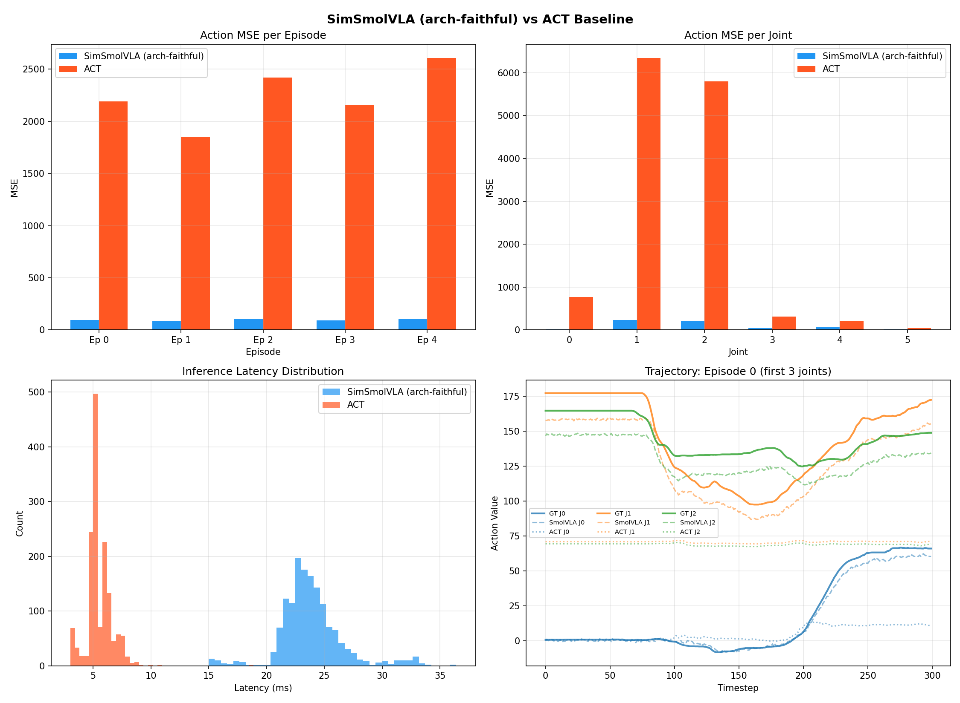

Slide 12
Giải thích về latency
Latency (Độ trễ) là khoảng thời gian tính từ lúc mô hình nhận được dữ liệu đầu vào (hình ảnh từ camera, trạng thái hiện tại của robot) cho đến khi nó tính toán xong và đưa ra dự đoán đầu ra (hành động tiếp theo của robot).
Ví dụ: Nếu Latency là 50 ms, có nghĩa là AI cần mất 0.05 giây để "suy nghĩ" và quyết định xem cánh tay robot cần di chuyển như thế nào cho 1 khung hình camera vừa chụp được.

Slide 13
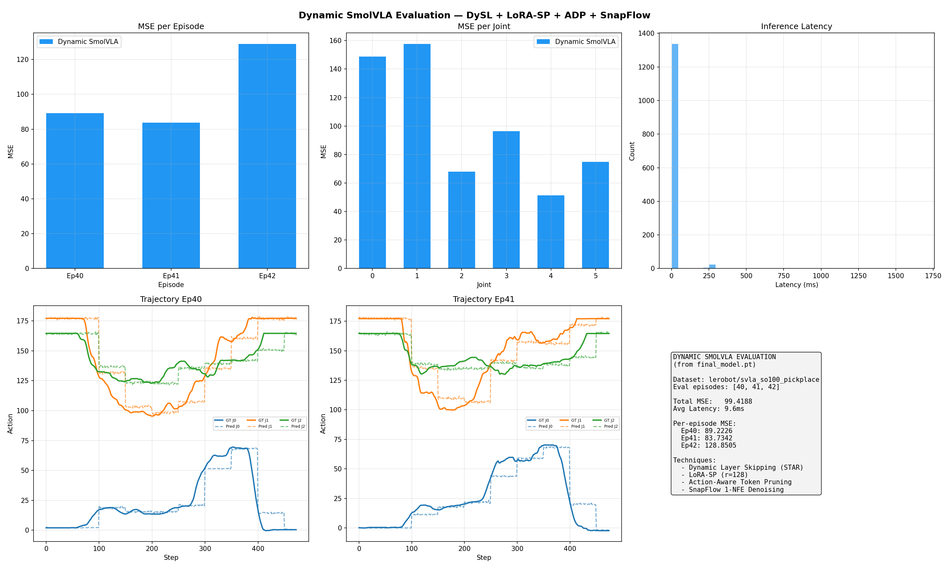
Full pipeline FT:

Slide 14
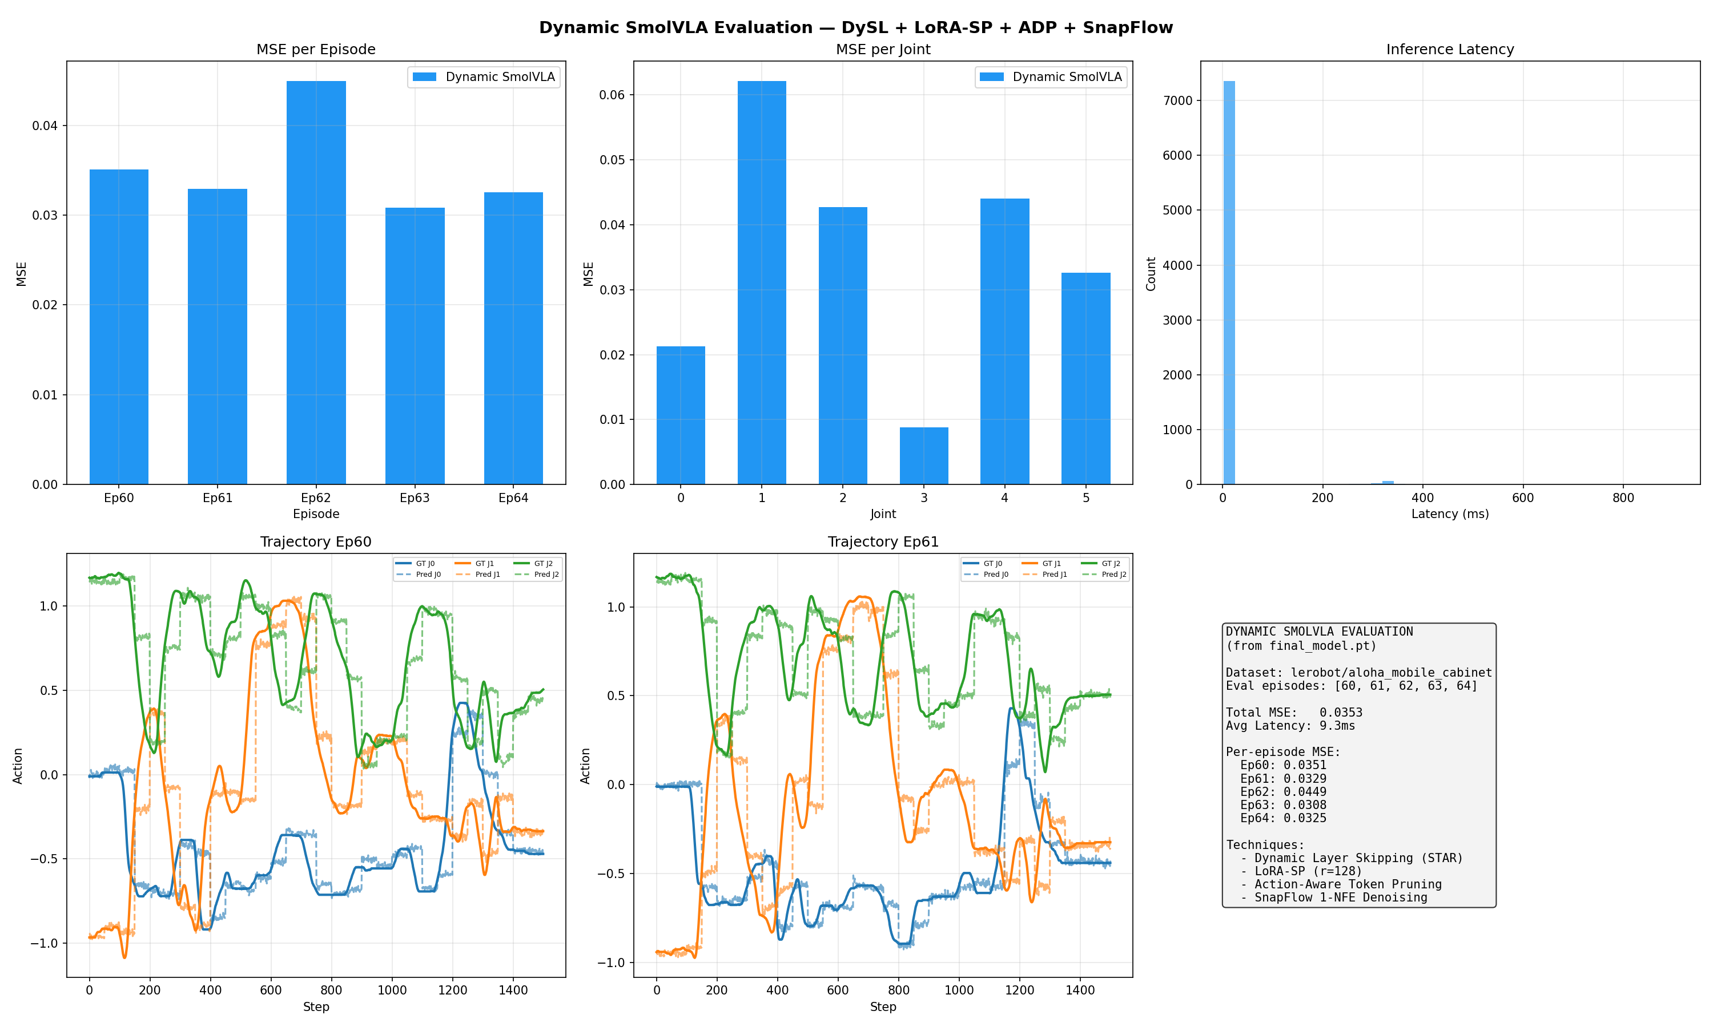

Slide 15
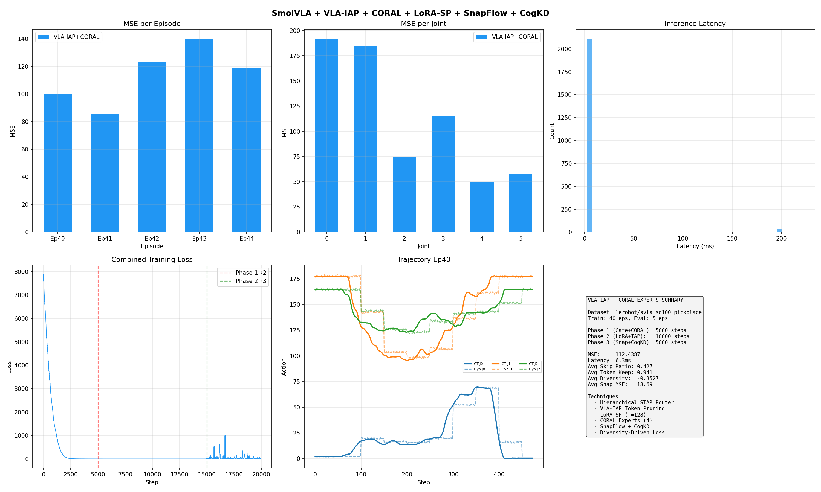

Slide 16
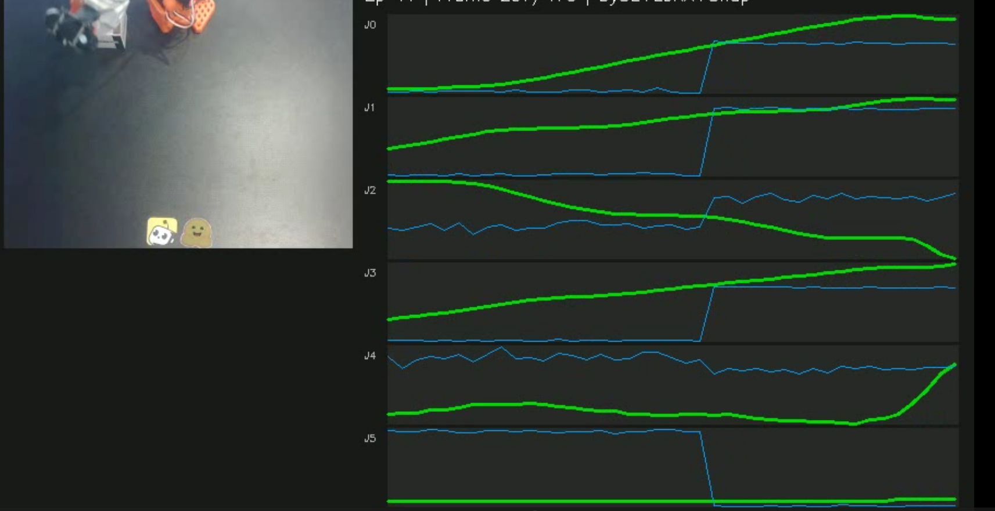

Slide 17
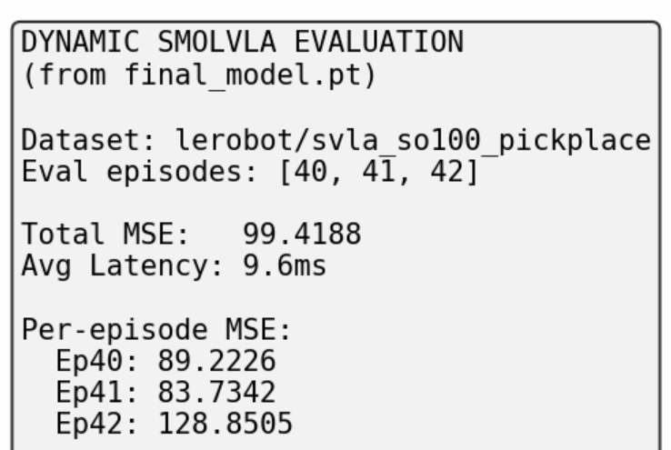

Slide 18


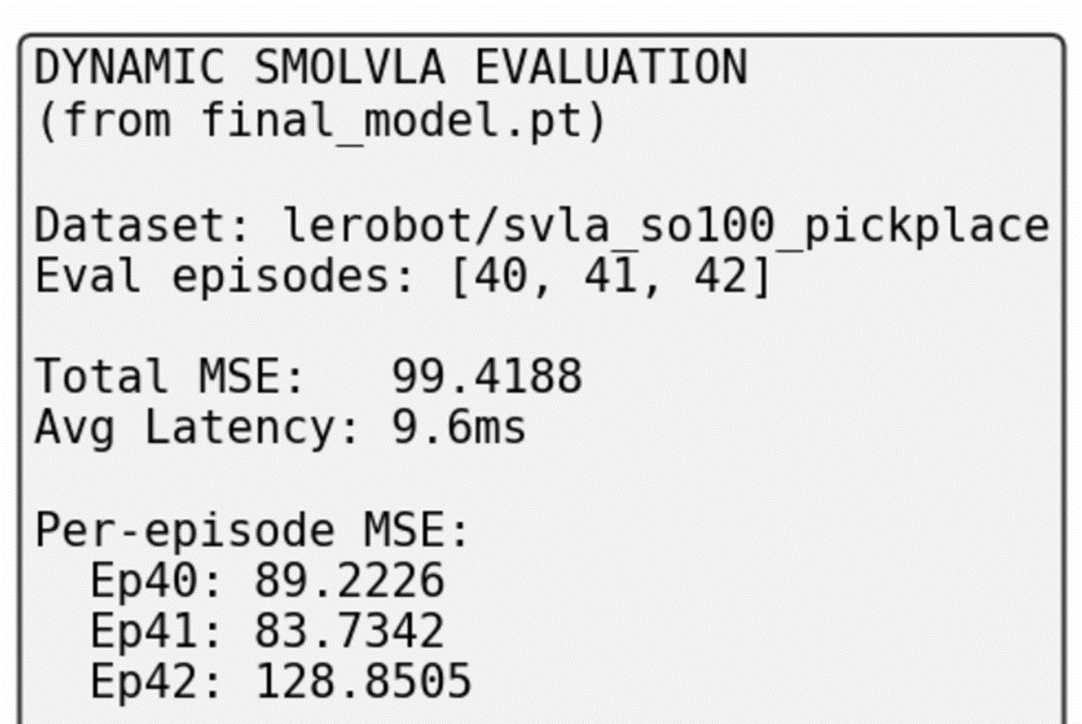
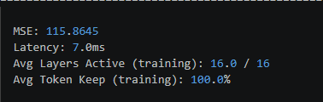
Only layer skipping:
Only token prunning:
Only snapflow:

Slide 19
Only token prunning:

Slide 20
Only snapflow:

Slide 21
Một số giải thích
Trong kỹ thuật Robot, "j" viết tắt của Joint (Khớp nối). Khớp là bộ phận nối giữa các đoạn mô-tơ của cánh
tay robot, cho phép cánh tay có thể xoay, gập và vươn tới các góc độ khác nhau.
Với dòng robot 6 bậc tự do (6-DoF) như dòng chuẩn thiết kế của SO-100 thì Action (hành động) mà mô
hình AI dự đoán sẽ là một chuỗi giá trị tương ứng với vị trí/góc xoay của từng khớp, cụ thể:
j0 (Base): Khớp đế, xoay toàn bộ cánh tay sang trái hoặc phải.
j1 (Shoulder): Khớp vai, gập cánh tay lên hoặc xuống.
j2 (Elbow): Khớp khuỷu tay, giúp cánh tay gập hoặc duỗi dài ra.
j3, j4, j5 (Wrist): Các khớp ở cổ tay (xoay quanh trục, gập lên/xuống, nghiêng trái/phải) để định hướng kẹp gắp.
(Nếu có) j6 (Gripper): Xác định độ mở của kẹp gắp (mở/đóng).
Khi pipeline của chúng ta tính "Joint MSE" (Sai số toàn phương trung bình của từng khớp), nó đang đo xem
góc xoay mà mô hình AI dự đoán cho khớp đó có sát với góc xoay thực tế mà con người đã thao tác từ
dataset hay chưa. Mức độ MSE càng thấp thì AI bắt chước người biểu diễn càng chính xác

Slide 22
Các chỉ số từ J1 - J6 đo lường góc xoay/vị trí chính xác mà động cơ đó cần phải ở đó tại một thời điểm cụ thể.
Cụ thể, cánh tay SO-100 được ánh xạ vào 6 khớp như sau:
J1 (Base/Rotation): Khớp đế (xoay trái/phải) – Quyết định hướng mà toàn bộ cánh tay đang quay mặt tới.
J2 (Shoulder): Khớp vai (gập lên/xuống) – Đưa toàn bộ cánh tay vươn ra xa hoặc thu lại gần.
J3 (Elbow): Khớp khuỷu (gập lên/xuống) – Giúp nâng hạ phần rìa của cánh tay.
J4 (Wrist Pitch): Khớp cổ tay (gập lên/xuống) – Nghiêng kẹp hướng lên trần nhà hay chúi xuống mặt bàn.
J5 (Wrist Roll): Khớp xoay cổ tay – Vặn kẹp xoay vòng (ví dụ như động tác vặn nắp chai hay xoay mặt đồ vật).
J6 (Gripper): Kẹp (Đóng/Mở) – Khớp này không quay vòng tròn mà đo lường độ mở/đóng của mỏ kẹp để bóp túm đồ vật.

